Slide 1
LP 11 : Instruments d’optique

Slide 2
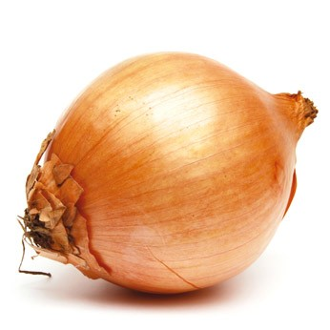
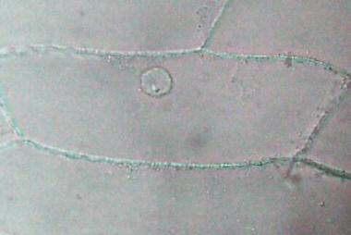
Cellule d’oignon au microscope optique x600

Slide 3
1. Tout rayon lumineux passant par le centre optique O n’est pas dévié
2. Tout rayon lumineux incidents parallèle à l’axe optique émerge en passant par le foyer image F’ de la lentille
3. Tout rayon lumineux incidents passant par le foyer objet F de la lentille émerge de la lentille parallèlement à l’axe optique

Slide 4
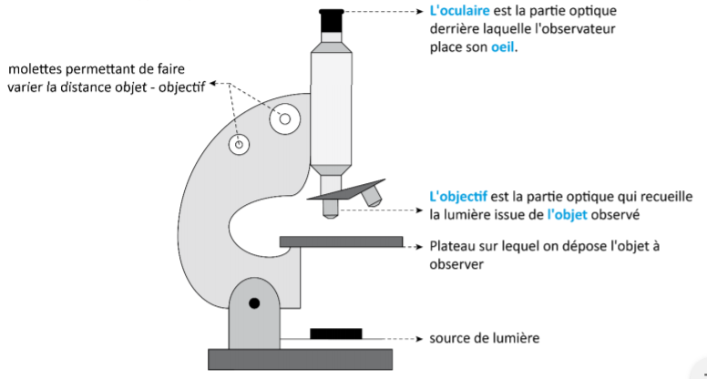

Slide 5
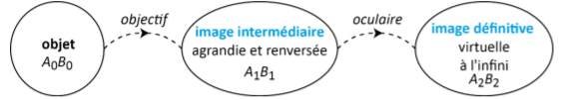

Slide 6
Slide avec tableau de mesures pour le calcul d’incertitudes

Slide 7
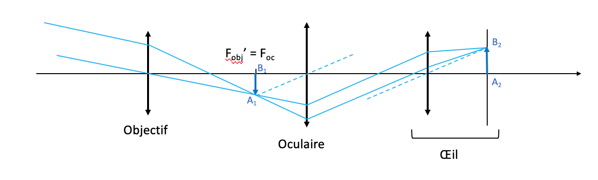
Schéma optique de la lunette astronomique
𝛼’
𝛼

Slide 8
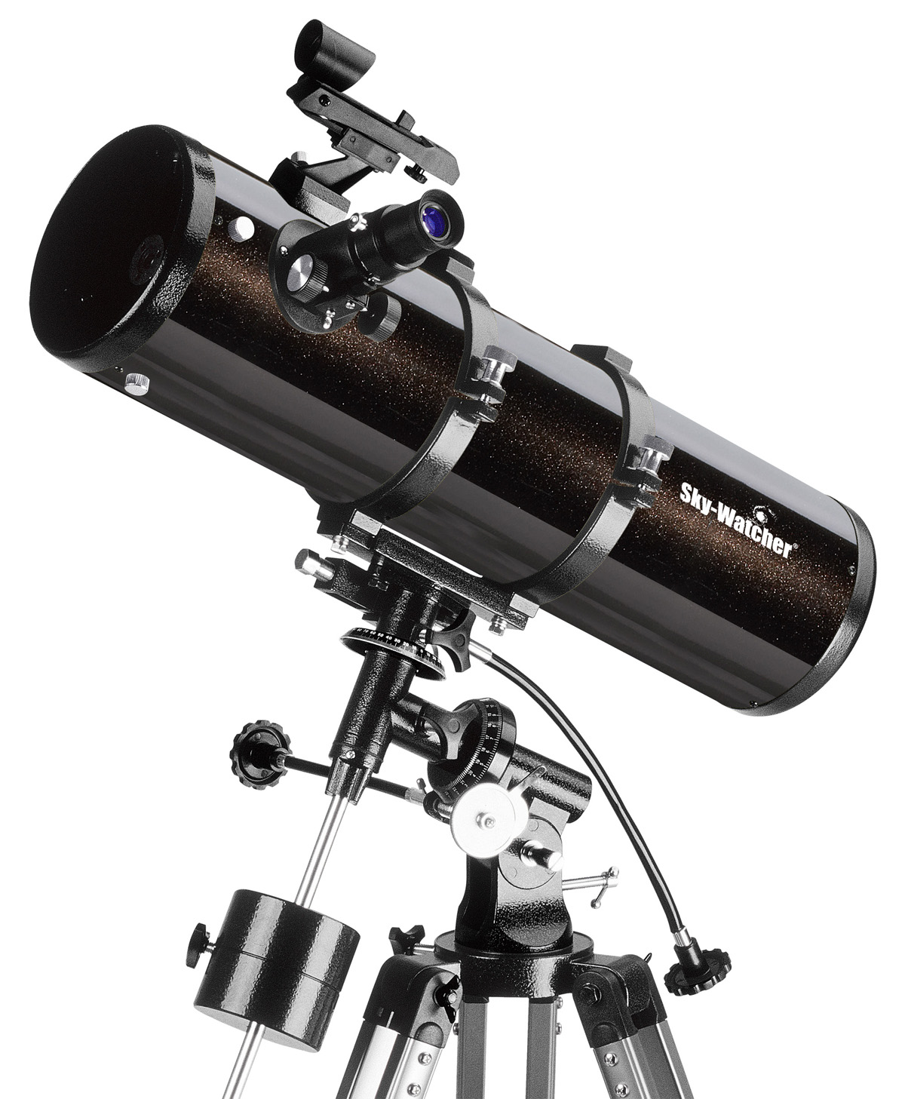
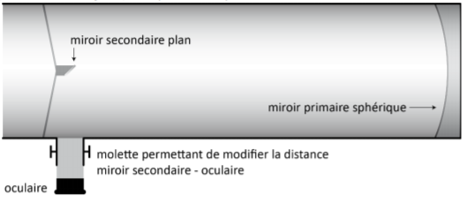

Slide 9
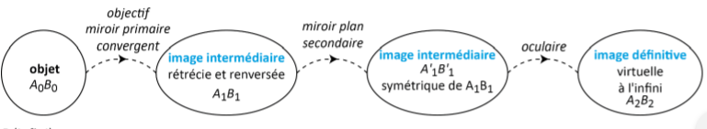

Slide 10
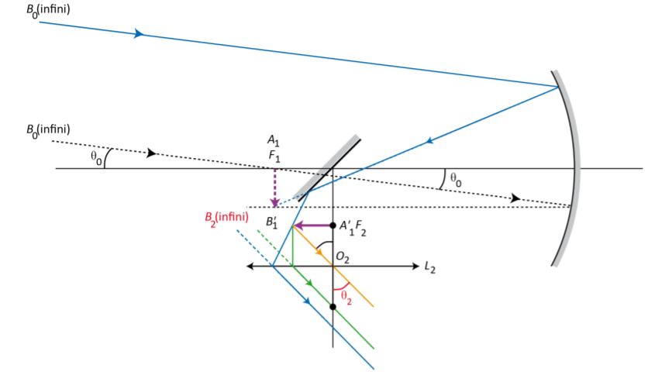

Slide 11
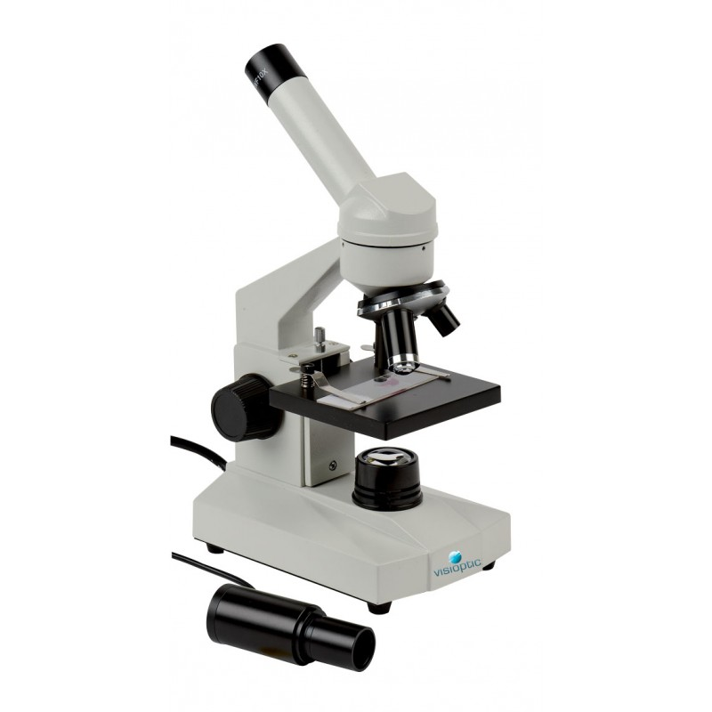

Instruments d’optique
Caractérisé par G
Voir petit
Voir grand
Grossissement commercial

